Slide 1

ЗНАКОМСТВО С БУКВОЙ
«А»
Учитель-логопед
ГБОУ школы-интерната № 8
Пушкинского района Санкт-Петербурга
Розова Ю.Е.

Slide 2
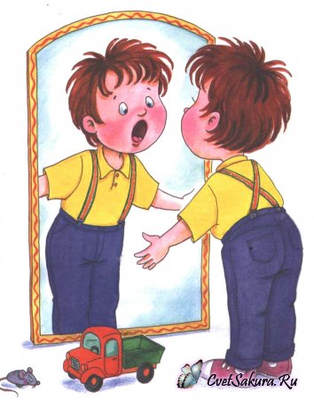



А

Slide 3

Спой песенку гласных.

Slide 4

Посмотри, сколько буковок!!! И это все буквы А
А
А
а
а
а

Slide 5




Найди букву А.

Slide 6

Найди букву А.

Slide 7


Slide 8



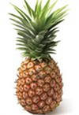
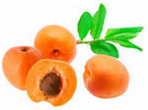
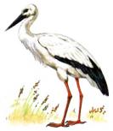

Slide 9
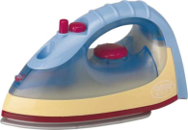

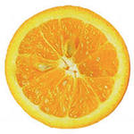
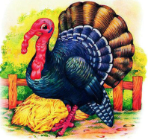

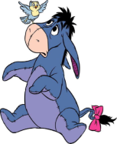

Какие слова начинаются со звука /А/.
Обведи картинки.

Slide 10
Какие слова начинаются со звука /А/.
Обведи картинки.

Slide 11



Slide 12
Технические характеристики презентации.
Презентация Microsoft Office, формат –РР, объем – 3,55 Mb
Используемые ресурсы:
1. Оформление слайдов -http://www.rusedu.ru/detail_10094.html (автор-Писаревская Татьяна Петровна, Учитель начальных классов, БСОШ№1, Новосибирская область Баган)
2. Картинки к презентации
Картинки звуков – из книги Александрова Т.В. Живые звуки, или Фонетика для дошкольников.- Детство пресс, 2005.
Картинка «мальчик» (слайд 2) - sol-board.ru
Картинка-анимация (слайд 7,8) -krasnova.ucoz.com
Картинки- буквы (слайд 5) - 2012.comcouponcode.com, detirisuyut.ru
Картинки- буквы (слайд 4,6)- baby-scool.narod.ru, vkontakte.ru, fotki.yandex.ru, rim-66.ru, http://qiq.ws/showim/1031633
Картинка «аист» (слайд 11) - alvas.ru, miranimacii.ru, (слайд 8) - 2012.comcouponcode.com,
Картинки «фрукты» (слайд 8) - krasotulya.ru, http://hd-pictures.ru/
Картинки (слайд 9) – «улитка» - xrest.ru, «аист» - baby.ru, «автобус» - free-lance.ru, «осел» -xrest.ru, «утюг» - virtmart.ru, «индюк» - logoped.sch850.edu, «апельсин» - blogs.mail.ru
3. Литература
Александрова Э.И. Живые звуки, или фонетика для дошкольников. – М.: Детство-Пресс, 2005.
4. Музыкальное сопровождение.
Овчинникова Т.С. Музыкальное приложение к книге. Подвижные игры, физминутки и общеразвивающие упражнения с речью и музыкой. – ООО «ИПЦ КАРО», 2008. (Мелодии с диска)
Овчинникова Т.С. Музыкальное приложение к книге. Логопедические распевки. -– ООО «ИПЦ КАРО», 2007. (Мелодии с диска)
эффекты анимации Microsoft Office Point

